Slide 1


PENGAYAAN MATERI

Slide 2

LINIMASA ANDROID DEVELOPER
PENGENALAN ANDROID
ACTIVITY ANDROID
INTENT ANDROID
VIEW ANDROID
VIEWGROUP ANDROID
STYLE & THEME ANDROID
RECYCLERVIEW ANDROID

Slide 3
INTENT ANDROID

Slide 4
INTENT = NIAT

Slide 5

APA YANG PERLU DI NIATKAN DIDALAM ACTIVITY ANDROID ?

Slide 6
Intent adalah mekanisme untuk melakukan sebuah action dan komunikasi antar komponen aplikasi misal Activity, Service, dan Broadcast Receiver.

Slide 7
Ada tiga penggunaan umum intent dalam aplikasi Android yaitu:
Memindahkan satu activity ke activity lain dengan atau tidak membawa data.
Menjalankan background service, misalnya melakukan sinkronisasi ke server dan menjalankan proses berulang (periodic/scheduler task).
Mengirimkan obyek broadcast ke aplikasi yang membutuhkan. Misal, ketika aplikasi membutuhkan proses menjalankan sebuah background service setiap kali aplikasi selesai melakukan booting. Aplikasi harus bisa menerima obyek broadcast yang dikirimkan oleh sistem Android untuk event booting tersebut.

Slide 8
INTENT TERBAGI MENJADI DUA, YAITU EXPLICIT DAN IMPLICIT

Slide 9
EKSPLICIT INTENT
Adalah tipe Intent yang digunakan untuk menjalankan komponen lain dengan tujuan yang sudah jelas atau eksplisit. Umumnya Intent ini digunakan untuk berpindah ke Activity lain pada satu aplikasi. Misalnya dari MainActivity menuju ke DetailActivity.

Slide 10
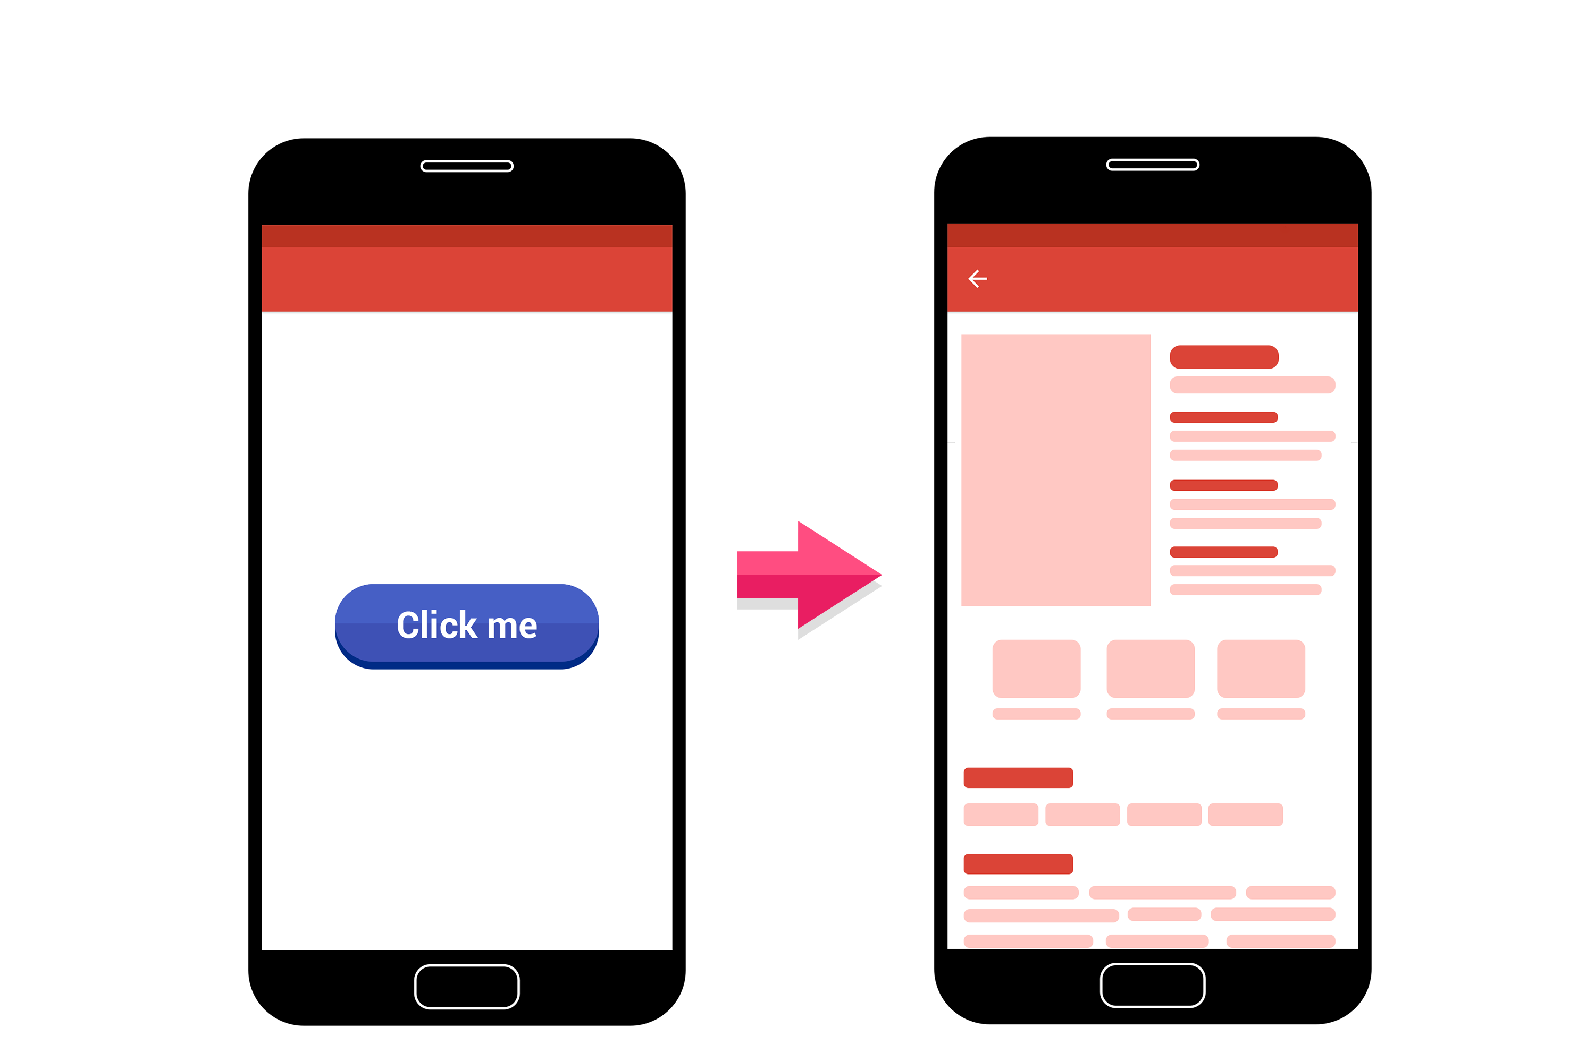
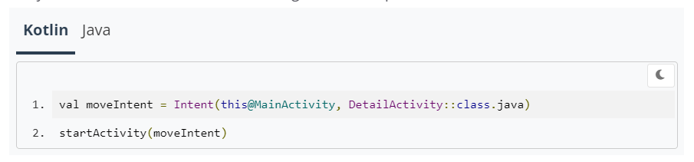
Explicit intent bekerja dengan memanfaatkan context dari Activity asal dan nama Activity yang dituju. Berikut adalah contoh kode dari gambaran Explicit Intent di atas:
Dengan memanggil fungsi startActivity berisi Intent, aplikasi akan langsung membuka Activity tersebut tanpa memberikan opsi lain.

Slide 11
IMPLICIT INTENT (INTENT YANG BELUM JELAS)
Adalah tipe intent yang tidak memerlukan detail nama kelas yang ingin diaktifkan. Model ini memungkinkan komponen dari aplikasi lain bisa merespon request intent yang dijalankan. Penggunaan tipe Intent ini umumnya diperuntukan untuk menjalankan fitur/fungsi dari komponen aplikasi lain. Contohnya ketika kita membutuhkan fitur untuk mengambil foto. Daripada membuat sendiri fungsi kamera, lebih baik kita menyerahkan proses tersebut pada aplikasi kamera bawaan dari peranti atau aplikasi kamera lain yang telah terinstal sebelumnya di peranti.

Slide 12
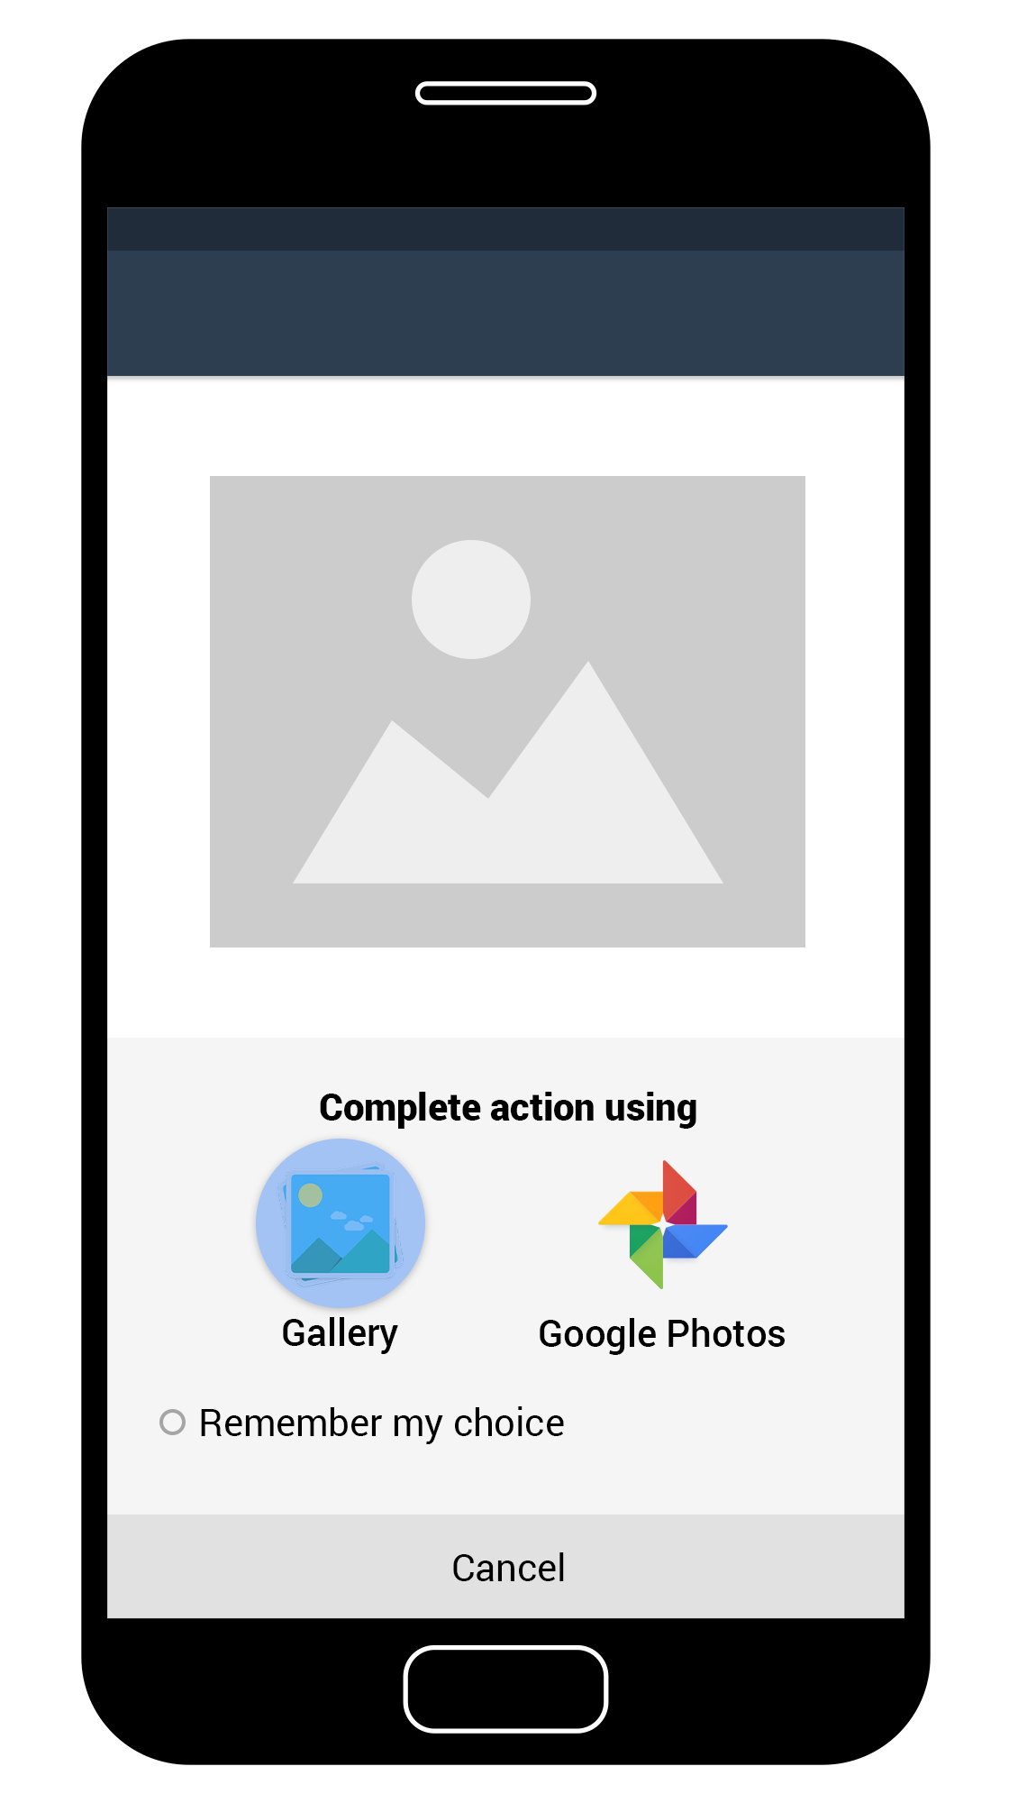
Lalu mengapa disebut Implicit Intent? Hal ini karena tujuannya masih belum jelas (implicit), misalnya Anda ingin membuka gallery. Maka pilihannya yaitu Anda bisa menggunakan default gallery atau menggunakan Google Photos. Jika ada aplikasi lainnya yang bisa menangani aksi ini, maka aplikasi itu pun akan muncul.

Slide 13
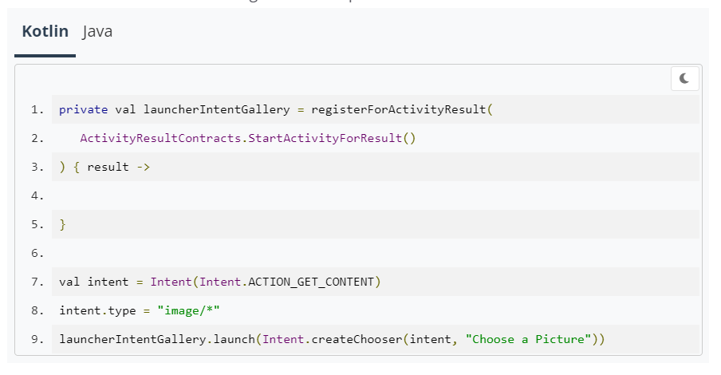
Berikut adalah contoh kode dari gambaran Implicit Intent di atas:

Slide 14
TERIMAKASIH

